Slide 1
Liefde
Randi V.d.A

Slide 2
Hoe begint het ?
Eerst vindt je hem/haar knap.
Dan kom je in contant (praten met elkaar).
Dan leer je hem/haar kennen.
En als je over hem/haar denkt
dan ben je pas verlieft.

Slide 3
Wat moet ik nu doen .
Ik wist niet wat ik moest doen?
Niet panikeren !
Wacht een weekje of twee .En dan moet je eens vragen aan hem/haar op wie dat hij/zij is .
En dan beging je met te vragen of hij/zij op je is .

Slide 4
En zo niet , O nee!
Dat kan iedereen over komen.
Sla zeker niet in paniek .
Vraag aan hem/haar voor
nog altijd bevriend te blijven .
Of zeg gewoon wat je voelt en dat je het gewoon wou opbiechten

Slide 5
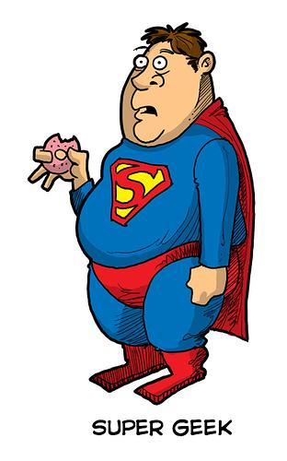
Zo ja,super
Dat is ook wel stressend.
eerste moment niet direct hysterisch worden (het is mijn vriendje/vriendinnetje)
Wees blij en loop bij hem of omgekeerd .

Slide 6
Stapje per stapje
Wat als je vrienden je opdringen
(kus met hem/haar)
Laat je niet doen en zeg gewoon nee/ja.
Als ze een hele tijd dingen vragen als je bv gekust,handje vasthouden of nog andere dingen hebt gedaan zeg gewoon dat ze dat niet een hele tijd moeten vragen .

Slide 7
Tereeeeeee Klaar
!!!!!!! Veel succes !!!!!!!

